Slide 1
SEMINARIO
Rete disegnare il futuro
GLI ORIZZONTI DI UNA SCUOLA ATTIVA
Intervento: Laura Donà
Coordinatore regionale del Servizio Ispettivo – U.S.R. per il Veneto

Slide 2
LA DISPERSIONE SCOLASTICA
La dispersione scolastica è un fenomeno complesso e articolato, che comporta costi individuali e sociali elevati.
Per attuare misure di contrasto adeguate è necessario analizzarne e comprenderne le cause e i fattori che lo alimentano.
Quali dati sono utili?
Alcuni dati

Slide 3
Dati di riferimento in generale
I dati di riferimento per il successo scolastico sono gli esiti di apprendimento intesi come:
Risultati scolastici
Esiti prove Invalsi
Nella rilevazione curata in USR Veneto nel 2020-2021 si sono considerati i dati da ARS ossia:
Studenti iscritti ma non presenti in classe a inizio anno
Studenti ritirati prima e dopo il 15 marzo
Abbandoni non formali
Studenti che non proseguono gli studi a seguito di esito negativo dell’anno scolastico
Rilevazione regionale USR 2020-2021

Slide 4
Le variabili della dispersione
Dispersione esplicita
La non scolarizzazione anche ai livelli iniziali di istruzione (fenomeno scomparso all’inizio dello scorso secolo nelle società progredite, ma presente in fasce limitate di popolazioni appartenenti ad aree geografiche economicamente arretrate);
L’abbandono, ossia l’interruzione dei corsi di istruzione;
La ripetenza, ossia la condizione di chi si trova a dover frequentare nuovamente lo stesso corso frequentato in precedenza con esito negativo;
Casi di ritardo quali l’interruzione temporanea della frequenza per i motivi più vari o il ritiro dalla scuola per periodi determinati di tempo.
Queste forme di insuccesso scolastico generano cittadini che non hanno risorse e competenze adeguate per partecipare proficuamente alla vita sociale.
Dispersione implicita
I dati INVALSI permettono di conoscere quanti studenti dell’ultimo anno di Scuola secondaria di secondo grado escono dalla scuola senza aver acquisito le competenze fondamentali, sebbene siano stati promossi.
Questa forma di dispersione scolastica è stata definita implicita, o nascosta, e dagli esiti del 2021 sembra che la pandemia abbia fatto aumentare ancora di più questo fenomeno all’interno della scuola italiana rispetto al periodo pre-Covid.
Nel 2021 la dispersione implicita è aumentata dal 7% al 9,5%, con grandi squilibri tra aree geografiche: nel nord il 2,6% dei diplomandi risulta in dispersione implicita, al Centro l’8,8% e al Sud il 14,8% (circa 1 su 7).
Fonte: https://www.invalsiopen.it/cause-dispersione-scolastica/

Slide 5
Esiti in Veneto nelle annualità pandemiche 2019-2020 e 2020-2021
Fonte: INVALSI: Pubblicazione “Rapporto Invalsi sugli esiti delle rilevazioni nazionali degli apprendimenti 2021.I risultati del Veneto” – “Gli esiti delle rilevazioni nazionali degli apprendimenti nel Veneto” a cura di Franca Da Re
https://istruzioneveneto.gov.it/20211120_14315/

Slide 6
ESITI DATI INVALSI - VENETO
Si assiste ad un calo generalizzato negli apprendimenti, contenuto nella scuola primaria, più marcato nella scuola secondaria di primo grado, significativo nella scuola secondaria di secondo grado.
I decrementi più marcati riguardano la matematica, pur essendo significativi anche quelli di inglese e italiano, a partire dalla scuola secondaria.
I più penalizzati sono stati gli studenti provenienti da contesti socio-economici meno favoriti che ottenevano buoni risultati (i cosiddetti “resilienti”) e le ragazze.
Il calo dei risultati dei top performers ha interessato in maniera assai rilevante il Nord Est.

Slide 7
Dati INVALSI e Pandemia
La scuola primaria, complessivamente, ha registrato le contrazioni minori, sia per la relativa maggiore semplicità degli apprendimenti, più facilmente controllabili anche dai genitori, sia per la maggiore possibilità di scuola in presenza.
Per la scuola secondaria, la situazione emergenziale ha ulteriormente aggravato un quadro che presentava già delle criticità nei risultati di una quota elevata di allievi.
I risultati del 2021, confrontati con i precedenti, dimostrano il valore della scuola in presenza, soprattutto per gli allievi con meno risorse economiche, culturali e sociali, il 9,5% degli studenti termina la Scuola secondaria di secondo grado con competenze di base decisamente inadeguate, 2,5% punti in più rispetto al 2019.

Slide 8
Commenti esiti INVALSI
Device e connettività: numerosi allievi provenienti dai contesti meno favoriti non avevano a disposizione dispositivi e connettività, spazi adeguati dove studiare, ma soprattutto non hanno potuto beneficiare del valore “immersivo” dello stare in un gruppo per scambiare opinioni, mediare significati culturali e, per i ragazzi di origine non italiana, esercitare la lingua del nostro Paese.
Dispersione implicita: quando una quota elevata di alunni esce dal percorso scolastico con livelli di competenza al di sotto della soglia di accettabilità (e la quota di tali alunni è elevata in tutti i gradi di scuola, esclusi i Licei scientifici classici e linguistici), si ingenera un problema di “dispersione implicita”, ovvero, le persone posseggono un titolo di studio che non si fonda su competenze reali ad esso correlate.
Apprendimenti labili: quando una quota sensibile di informazioni a cui gli studenti sono stati sottoposti, è destinata a decadere dopo la fine del percorso di studi, si genera un fenomeno di regressione ancora più marcato nelle competenze negli anni successivi al diploma, tale da poter portare all’analfabetismo di ritorno.

Slide 9
PUNTI DI FORZA DELLA SCUOLA VENETAVENETA
Il Veneto, nel 2021, mantiene, rispetto ad altre aree del Paese, RISULTATI COMPLESSIVAMENTE BUONI, generalmente sopra la media nazionale, si registrano decrementi significativi in tutte le rilevazioni, in maggiore misura a partire dalla scuola secondaria di primo grado e maggiormente nel secondo grado.
PUNTI DI FORZA :
- Sistema equo della scuola veneta;
- Standard elevati;
- Risultati complessivamente buoni e sopra la media nazionale.

Slide 10
A VERONA…
DISPERSIONE ESPLICITA
IN VENETO
Fonte: Dispersione scolastica: i dati del Veneto a.s. 2020/2021 a cura del servizio ispettivo https://istruzioneveneto.gov.it/20211122_14355/

Slide 11
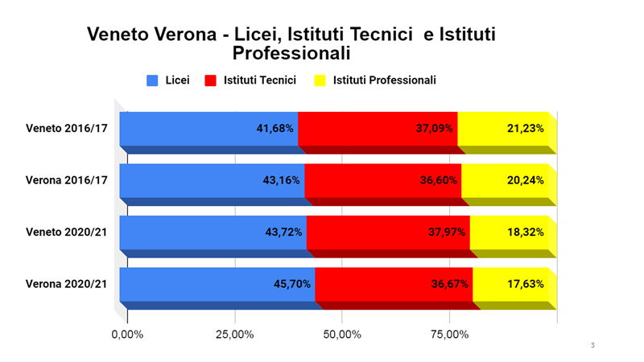

Slide 12
SCUOLA SECONDARIA DI II GRADO
Si evince un aumento costante nella frequenza ai LICEI
dal 41,68% del 2016/17
al 43,72% del 2020/21
Dal 2018 il numero complessivo degli studenti è in lieve diminuzione.
Un certo progressivo aumento per gli ISTITUTI TECNICI
dal 37,09% del 2016/17
al 38% del 2020/21
Una costante diminuzione dei frequentanti negli ISTITUTI PROFESSIONALI
dal 21,23% del 2016/17
al 18,32% del 2020/21

Slide 13
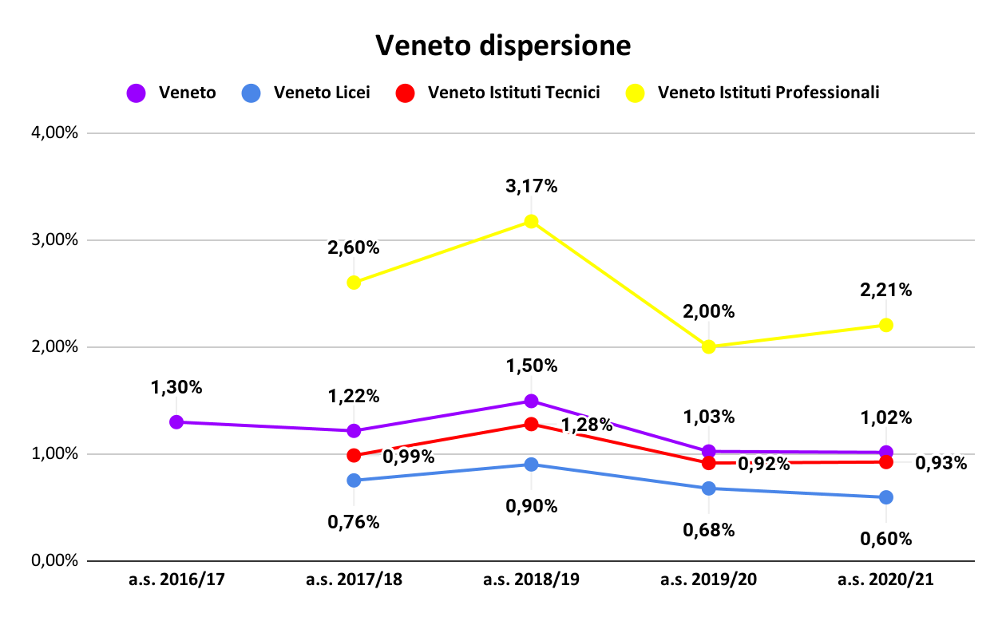

Slide 14
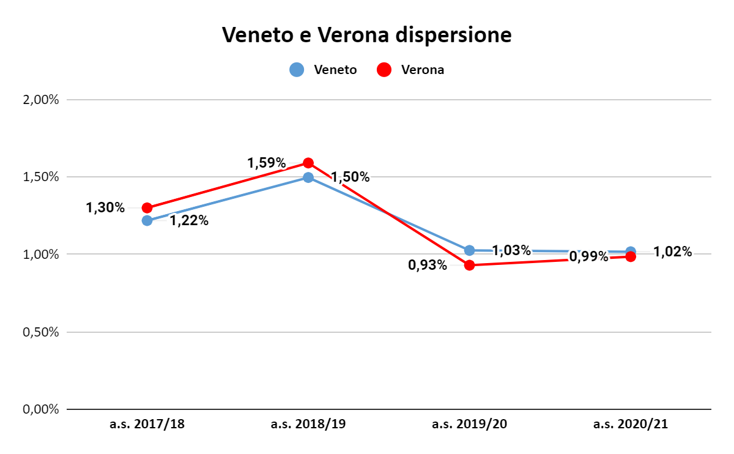

Slide 15
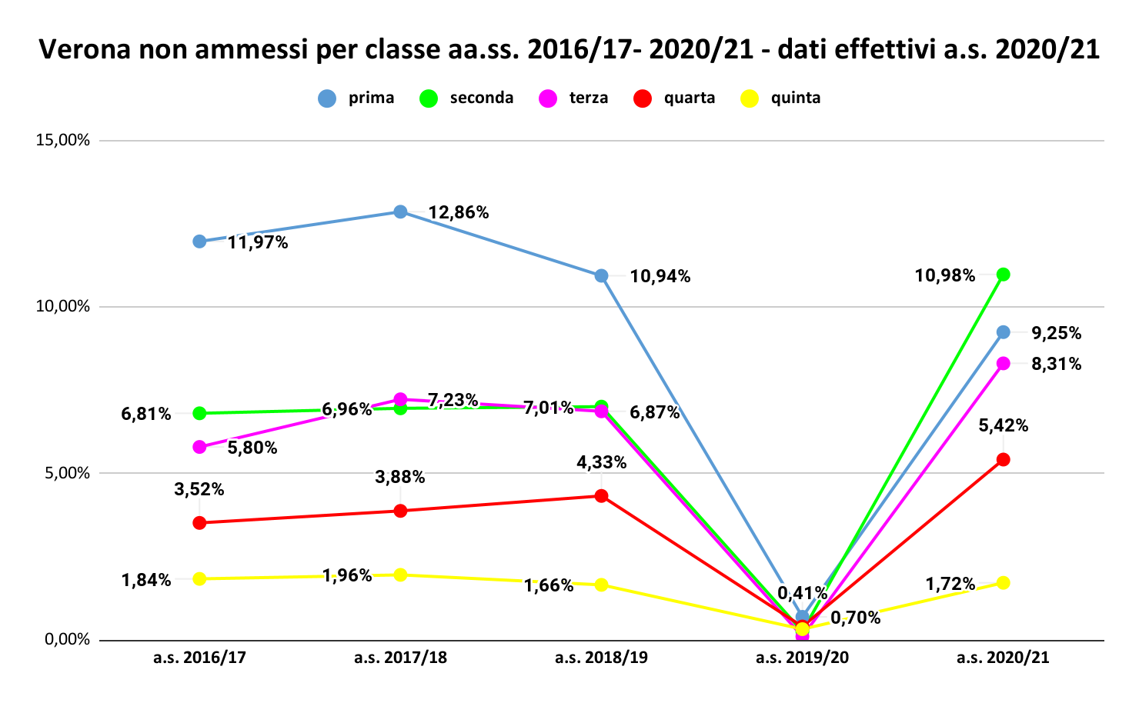

Slide 16
IMPATTO EFFETTI PANDEMIA
Il 23% dei giovani della fascia d’età 18-24 anni ha lasciato la scuola prima di effettuare l’esame di Stato, oppure l’ha terminata senza acquisire competenze di base minime (nel 2019 erano il 22,1%).
La pandemia, insieme alle cause tradizionali della dispersione scolastica, ha manifestato la comparsa di fattori che hanno influenzato il fenomeno dell’abbandono, come:
mancanza di strumenti tecnologici,
assenza di connessione;
scarso sostegno familiare.
Le misure di contenimento dei contagi hanno comportato in molti casi l’impossibilità di mettere in atto le azioni che si sono fino ad oggi dimostrate efficaci nel contrastare il fenomeno, quali una congrua offerta di tempo pieno, servizi efficienti di refezione scolastica, la promozione di forme di collaborazione tra pari e la cura delle relazioni.
Nel 2020 hanno abbandonato la scuola 30.000 studenti in più rispetto al 2019 e il 28% degli studenti tra i 14 e i 18 anni conosce almeno un compagno di classe che ha smesso di frequentare la scuola (a distanza o in presenza) dopo il lockdown.

Slide 17
INTERVENTI di supporto e ripresa
MIGLIORARE I LIVELLI GENERALI DI COMPETENZA:
aumentare i livelli generali di competenza in tutte le aree, con maggiore riguardo alla matematica e all’inglese, in particolare nelle scuole secondarie di secondo grado diverse dai licei classici, scientifici e linguistici.
QUALITA’ DELLE DIDATTICHE:
È urgente una riflessione sulla qualità delle didattiche, non solo a seguito a seguito della pandemia, per sostenere la motivazione ad apprendere. Serve consolidare strategie e metodi efficaci per imparare, sostenere l’interesse e la curiosità di apprendere, perché ciò che viene proposto agli studenti diventi effettivamente apprendimento stabile e significativo.
APPRENDIMENTO ATTIVO:
è necessario incrementare le occasioni di apprendimento attivo, autonomo, cooperativo, esperienziale, sostenuto dall’esercizio della parola parlata e scritta, usata come narrazione, discussione, riflessione metacognitiva, ricostruzione dell’esperienza, autovalutazione. L’apprendimento significativo deve ancor più riguardare la matematica e le lingue straniere, che, se non collegate a situazioni d’esperienza, restano linguaggi meramente formali, privi di senso e significato.

Slide 18
Le specificità degli STUDENTI
ALLIEVI IN SITUAZIONI DI SVANTAGGIO
Garantire a chi proviene dai contesti socioculturali più bassi le stesse opportunità formative dei compagni più fortunati…
QUESTIONI DI GENERE
Vi sono molti margini di miglioramento nel permettere alle ragazze di conseguire migliori risultati in matematica e di orientarsi allo studio delle discipline scientifiche, soprattutto nella scuola secondaria di secondo grado e segnatamente nei Licei e negli Istituti Tecnici.
RUOLO DELLA SCUOLA
Un grande numero di alunni non consegue risultati soddisfacenti in italiano, matematica e inglese, specie negli Istituti Professionali, ma anche, negli Istituti Tecnici e nei Licei diversi dai Classici e dagli Scientifici. Tali alunni provengono con maggiore probabilità da contesti socio culturali più svantaggiati e quindi è nei loro confronti che la scuola, nello spirito dell’art.3 della Costituzione, deve attivare tutto ciò che è possibile per colmare le condizioni sfavorevoli di partenza.

Slide 19
AZIONI DI SUPPORTO regionale territoriale e delle scuole ALLE SCUOLE
offrire possibilità di sviluppo ed evoluzione personale per garantire alternative di vita e scelta ai ragazzi in difficoltà, sia a causa della situazione socio-economica familiare, che per situazioni di “povertà educative” date dal contesto territoriale;
offrire possibilità di sperimentare contesti concreti in ottica orientativa (laboratori e work experience) per creare fiducia nella scuola e stimolare il raggiungimento di qualifiche e diplomi;
promuovere la reputazione del sistema scolastico regionale per superare le resistenze e la diffidenza di ragazzi e famiglie.

Slide 20
AZIONI DI SUPPORTO AL MIGLIORAMENTO
Lavorare per progetti
Mettere a punto azioni plurime di conoscenza degli alunni e famiglie
Supportare azioni di didattica attiva
Monitorare gli esiti
Mantenere percorsi di formazione continua
….

Slide 21
Grazie per l’attenzione!

